Slide 2
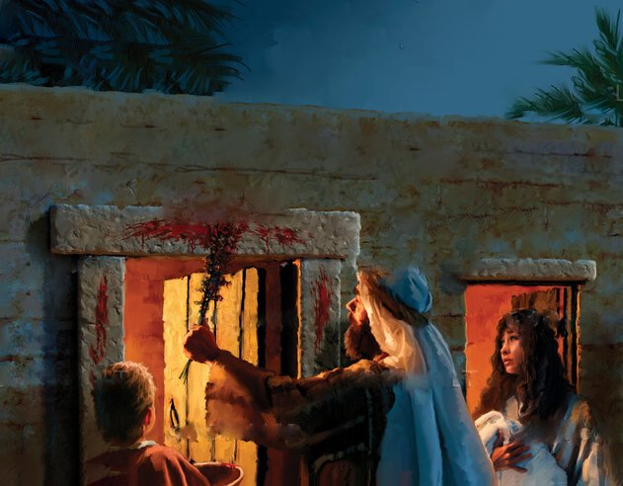
Para Memorizar
«Y cuando sus hijos les pregunten: ‘¿Qué significa este rito?’, responderán: ‘Es la víctima de la Pascua en honor del Señor, que pasó por alto las casas de los israelitas en Egipto, cuando hirió a los egipcios, y libró nuestras casas’ »
(Éxo. 12: 26, 27)

Slide 3
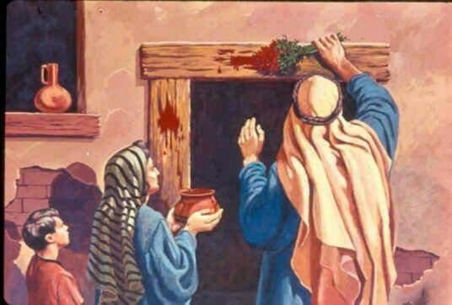
Enfoque del Estudio
Texto clave: : Éxodo 12:26, 27. Para está semana estudiaremos: Éxodo 11:1-10; Miqueas 6:8; Éxodo 12:1-30; 1 Corintios 5:7; Éxodo 13:14-16; Hebreos 11:28. En nuestro estudio de esta semana, veremos tres eventos relacionados con la décima plaga en Egipto: 1) Preparación para evitar la décima plaga; 2) La institución de la pascua; y 3) Pasar la antorcha a nuestros descendientes.
La décima plaga fue el clímax o punto culminante de la serie. El pueblo debía prepararse adecuadamente de antemano para su llegada porque había vidas en juego. A los primogénitos les esperaba la vida o la muerte, lo que ponía a las familias en un estado de máxima alerta. Cada familia debía responder una pregunta crucial: ¿Confiarían en el Señor y en la provisión hecha por él para la vida o la ignorarían? El único camino hacia la vida estaba señalado por la aceptación de la sangre del cordero inocente. En este momento se inauguraba la celebración de la Pascua para que las familias experimentaran juntas la liberación de Dios.
Jesucristo es el Cordero prefigurado por la Pascua (Juan 1:29,1 Cor. 5:7). Solo en él tenemos verdadera vida y vida eterna, que fue asegurada en la Cruz (Juan 11:25; 12:32; Rom. 5:6-8; 1Cor. 1:18,23, 24). La celebración de la Pascua llevó ajesús a establecer para sus seguidores una nueva ceremonia. En la Última Cena, Jesús comió con sus discípulos el cordero que lo representaba. Al hacerlo, Cristo reorientó la atención de sus seguidores hacia una nueva celebración que les recordaría repetidamente el acontecimiento más importante de la historia de la Tierra y de todo el universo: su sacrificio final en la Cruz por nosotros. Celebramos esta comunión durante la Cena del Señor, cuando recordamos su vida y su sacrificio por nosotros (Mat. 26:26-29; 1Cor. 11:23-26)..

Slide 4
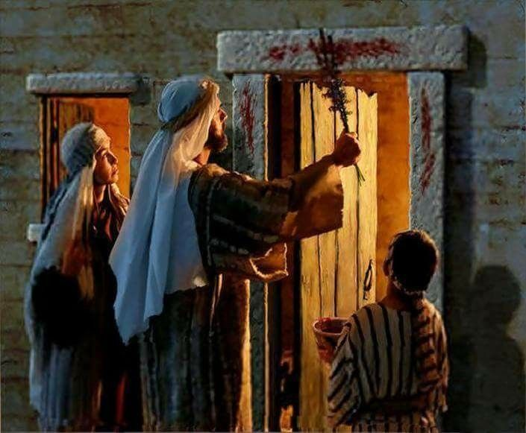
Sábado
Introducción a la Lección
E
l profeta Amós nos asegura que el Señor no hace nada sin antes revelarlo a sus siervos, los profetas (Amós 3:7). Los profetas de Dios llaman a la gente a estar preparados para los planes de Dios y sus juicios, ya sean positivos o negativos. Dios actúa, y los humanos deben responder apropiadamente siguiendo su consejo.".
La décima plaga sería única y separada de las otras nueve. Las plagas se intensificaron y se volvieron más severas porque estaban preparando el escenario para la confrontación final. Todas las acciones de Dios llevaron a este punto culminante. Los primogénitos de los humanos, independientemente de su posición, serían asesinados, así como muchos animales primogénitos. Por lo tanto, la última plaga fue la más destructiva porque cada familia se vería afectada por la muerte de su primogénito que no vivía bajo el signo protector de la sangre. Fue un juicio divino sobre toda la comunidad porque, en el antiguo Cercano Oriente, todas las expectativas, esperanzas y planes en el futuro de una familia se canalizaban a través del primogénito, quien también recibía una doble porción de la herencia (Deuteronomio 21:17; considere también la usurpación de los derechos de primogenitura de Esaú por Jacob en Génesis 25:29-34; 27).
«Entonces el Señor dio a Moisés instrucciones especiales, para que las diera a los hijos de Israel, con respecto a lo que debían hacer para preservarse a sí mismos y a sus familias de la temible plaga que estaba a punto de enviar sobre Egipto. Moisés también debía darles instrucciones con respecto a su salida de Egipto. Les relató la orden de Dios de inmolar un cordero sin defecto, y de tomar la sangre del cordero y pegarla en los postes de las puertas, y también en el dintel superior de las puertas de sus casas. Mientras esta señal estuviera fuera como signo, y comieran el cordero, asado entero, con hierbas amargas, adentro, el ángel de Dios pasaría por la tierra de Egipto haciendo su terrible obra, matando a los primogénitos de los hombres y a los primogénitos de los animales» (Spiritual Gifts, t. 3, p. 222).

Slide 5
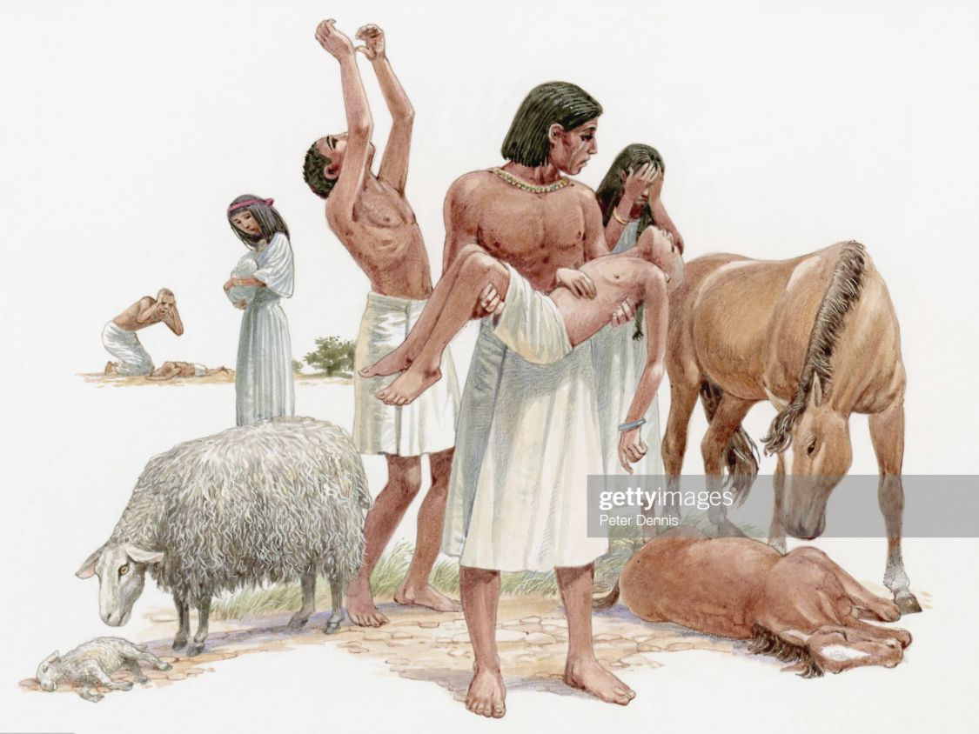
Domingo
UNA PLAGA MÁS
«Jehová dijo a Moisés: Una plaga traeré aún sobre Faraón y sobre Egipto, después de la cual él os dejará ir de aquí; y seguramente os echará de aquí del todo.» (Éxodo 11: 1)
Lee Éxodo 11:1 al 10. ¿Qué advertencia dio Dios antes de ejecutar su juicio sobre Egipto?
R. Les advierte que una plaga más caerá sobre Egipto, a media noche “saldré por en medio de Egipto”, y morirá todo primogenito en tierra de Egipto, desde el primogénito de Faraón, de la sierva y de toda bestia.
La décima plaga sería única y separada de las otras nueve. Las plagas se intensificaron y se volvieron más severas porque estaban preparando el escenario para la confrontación final. Todas las acciones de Dios llevaron a este punto culminante. Los primogénitos de los humanos, independientemente de su posición, serían asesinados, así como muchos animales primogénitos. Por lo tanto, la última plaga fue la más destructiva porque cada familia se vería afectada por la muerte de su primogénito que no vivía bajo el signo protector de la sangre. Fue un juicio divino sobre toda la comunidad porque, en el antiguo Cercano Oriente, todas las expectativas, esperanzas y planes en el futuro de una familia se canalizaban a través del primogénito, quien también recibía una doble porción de la herencia (Deuteronomio 21:17; considere también la usurpación de los derechos de primogenitura de Esaú por Jacob en Génesis 25:29-34; 27).
«Cuando Moisés habló al rey de la plaga que vendría sobre ellos, más terrible que cualquiera de las que ya habían castigado a Egipto, que haría que todos los grandes consejeros del monarca se prosternaran delante de él y le rogaran que dejara salir a los israelitas, este quedó muy airado. Estaba furioso porque no pudo intimidar a Moisés ni hacerlo temblar delante de su autoridad real. Pero Moisés se apoyó en procura de sostén en un brazo más poderoso que el de cualquier monarca terrenal» (Spiritual Gifts, t. 3, pp. 221, 222; parcialmente en Comentarios de Elena G. de White en Comentario bíblico adventista del séptimo día, t. 1, p. 1115).
Reflexionemos: Si no podemos conseguir el equilibrio perfecto (ciertamente, no podemos), ¿por qué es mejor inclinarnos más hacia la misericordia que hacia la justicia? ¿O no es eso lo mejor?

Slide 6
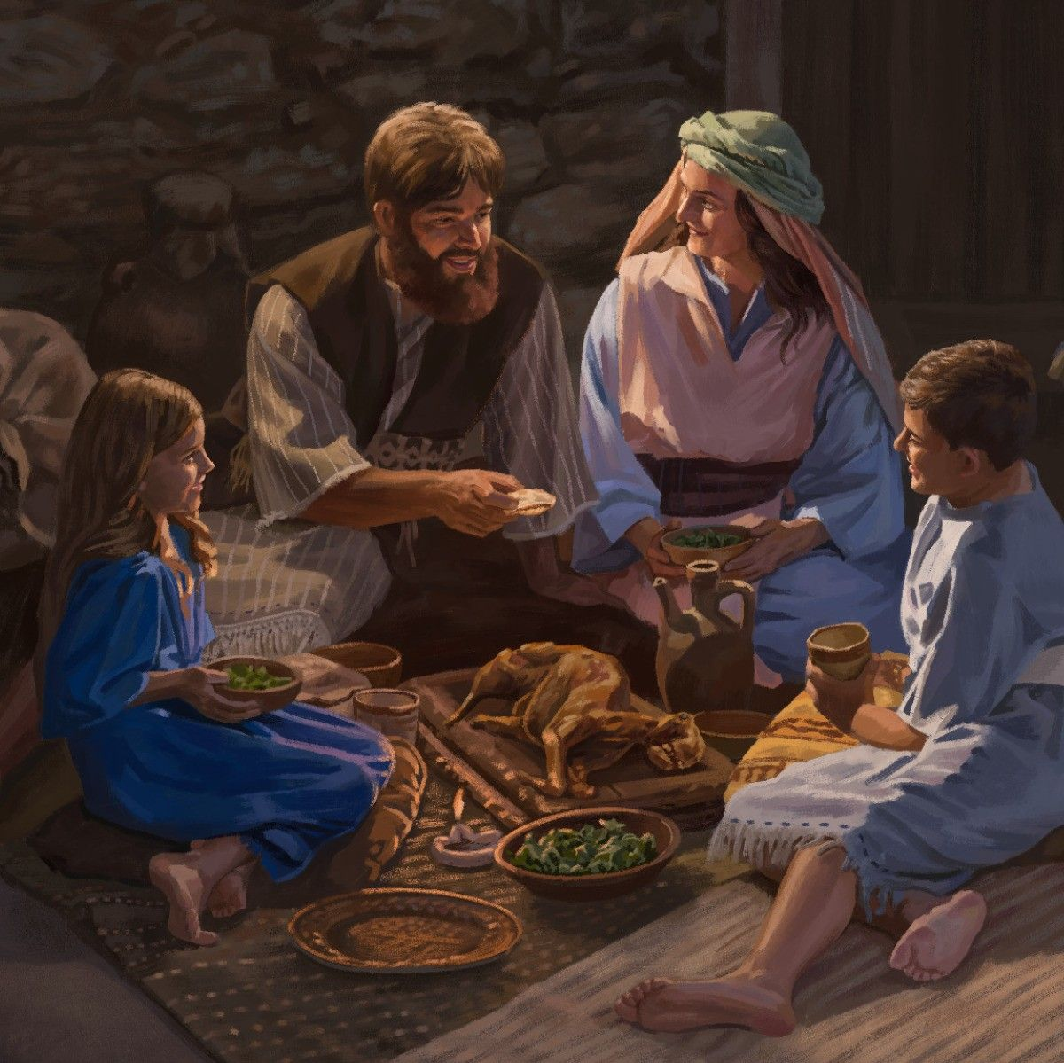
Lunes
LA PASCUA
«Y lo comeréis así: ceñidos vuestros lomos, vuestro calzado en vuestros pies, y vuestro bordón en vuestra mano; y lo comeréis apresuradamente; es la Pascua de Jehová» (Éxodo 12: 11)
Lee Éxodo 12:1 al 20. ¿Qué instrucciones específicas dio Dios a Moisés y a Aarón antes de que Israel abandonara Egipto?
R. El Señor los instruye como celebrar la Pascua. En otras palabras, la atención se centra en adorar al Señor, quien iba a redimirlos. Todo lo demás vendría a su debido tiempo.
La actitud testaruda de Faraón enfureció a Moisés. Leemos que Moisés "salió de Faraón con gran enojo" (versículo 8). Su ira se describe como grande, literalmente como "ira ardiente". Solo en este momento se lee que Moisés estaba furioso con Faraón. Moisés previó un gran desastre para cada familia y para todo el país. Podría detenerse si Faraón se rindiera a las demandas de Dios y permitiera que se hiciera la voluntad de Dios. Dios advirtió a Moisés que Faraón sería inflexible. Sin embargo, el texto subraya que a pesar de este hecho, Moisés y Aarón entregaron fielmente los mensajes del Señor y realizaron todas las maravillas ante él, pero en vano (versículos 9, 10). El principio es claro: Dios hará el máximo por cada individuo al tratar de atraerlo a Sí mismo y construir una relación genuina con Él abriendo su corazón a Dios y permitiendo que Dios los salve (Isaías 45:22; 1 Timoteo 2:4). ¡La misericordia de Dios es ardiente, y su gracia es asombrosa!
«El Señor le dijo a Moisés que cada familia israelita debía matar un cordero y poner un poco de la sangre sobre los postes y el dintel de las puertas de sus moradas. Esta era una señal para que el ángel de la muerte pasara por alto las casas de los israelitas, y destruyera solamente a los orgullosos y crueles egipcios. Esta sangre de la «Pascua» representaba para los judíos la sangre de Cristo. A su debido tiempo, Dios mandaría a su querido Hijo para ser sacrificado como cordero, con el fin de que todos los que creyeran en él pudieran ser salvos de la muerte eterna. Cristo se denomina nuestra Pascua. 1 Corintios 5:7. Por su sangre, por medio de la fe, somos redimidos. Efesios 1:7» (La única esperanza, p. 16).
Reflexionemos: ¿Por qué es tan importante que recuerdes siempre la bondad de Dios para contigo en el pasado y confíes en que también será bondadoso contigo en el futuro?

Slide 7
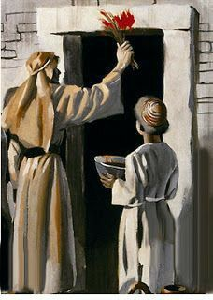
Martes
PÉSAJ
«Y Moisés convocó a todos los ancianos de Israel, y les dijo: Sacad y tomaos corderos por vuestras familias, y sacrificad la pascua.» (Éxodo 12: 21).
Lee Éxodo 12:17 al 23. ¿Qué papel desempeña la sangre en la celebración de esta nueva festividad religiosa?
R. La sangre tenía un papel fundamental, ya demostraba la fe en que Dios los libraría de lo que afrontarían quienes no estuvieran protegidos por la sangre del cordero pascual.
Toda su experiencia estaba asociada con el cordero, y la parte más importante de ella era la manipulación de la sangre. Tenía que ser tomada y aplicada en los postes de las puertas y las vigas sobre cada puerta; así, las entradas de las viviendas israelitas estaban cubiertas de sangre. La señal tenía que realizarse de acuerdo con la palabra de Dios, precisamente como se les había instruido. La sangre no tenía que aplicarse en algún lugar del patio, fuera de la casa, o dentro junto a la cama; no, tenía que ponerse en los postes de la puerta de la casa. La obediencia era crucial si la gente deseaba experimentar la vida, ya que la protección y las bendiciones de Dios van de la mano con la sumisión a su voluntad. Esta condición nunca cambió. Siempre se debe hacer la voluntad de Dios, no la nuestra. Solo de esta manera sus casas evitarían un juicio negativo de condenación, sino que experimentarían un juicio positivo. El ángel de la muerte "pasaría por encima" de ellos.
«El uso del pan sin levadura también era significativo. Lo ordenaba expresamente la ley de la pascua, y tan estrictamente la observaban los judíos en su práctica, que no debía haber ninguna levadura en sus casas mientras durara esa fiesta. Asimismo deben apartar de sí la levadura del pecado todos los que reciben la vida y el alimento de Cristo. Pablo escribe a la iglesia de Corinto: “Limpiad pues la vieja levadura, para que seáis nueva masa… porque nuestra pascua, que es Cristo, fue sacrificada por nosotros. Así que hagamos fiesta, no en la vieja levadura, ni en la levadura de malicia y de maldad, sino en ázimos de sinceridad y de verdad”. 1 Corintios 5:7, 8» (Historia de los patriarcas y profetas, pp. 280-283).
Reflexionemos: ¿Qué nos dice acerca de la gravedad del pecado el hecho de que fuera necesaria la sangre de Jesús, Dios mismo, para expiarlo?

Slide 8
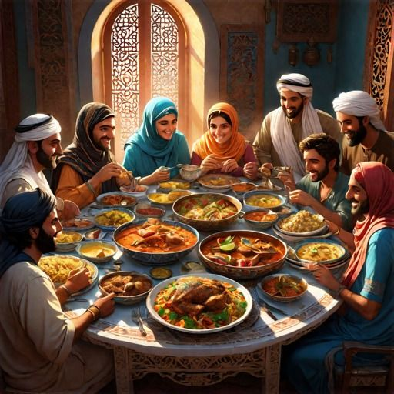
Miércoles
PASAR LA ANTORCHA
«Guardaréis esto por estatuto para vosotros y para vuestros hijos para siempre» Éxodo 12: 24).
Lee Éxodo 12:24 al 28. ¿Qué punto importante se planteó aquí?
R. Los padres tenían que contar la historia del éxodo a sus hijos, pero debían presentarla como una experiencia propia., aunque no hubiera ocurrido hace mucho tiempo. Debían identificarse con sus antepasados al celebrar la fiesta, debía ser revivida y actualizada.
Las tres primeras plagas fueron universales, cayendo tanto sobre los egipcios como sobre los israelitas, pero todas las demás cayeron solo sobre los egipcios, por lo que la diferencia entre los egipcios e israelitas era clara (Éxodo 8:22; 9:6, 7). Las plagas también se pueden emparejar: la primera y la segunda plaga están conectadas con el río Nilo; la tercera y la cuarta plaga con insectos (jejenes/mosquitos/piojos y moscas); la quinta y la sexta plaga con la peste que afecta primero a los animales y luego a los humanos; la séptima y la octava plaga con los cultivos; y la novena y la décima plaga con la oscuridad: física (ausencia de luz) y última (ausencia de vida). Los magos de Faraón solo pudieron imitar las dos primeras plagas. Cuando ocurrió la tercera plaga, admitieron claramente: "Este es el dedo de Dios" (Éxodo 8:19). Más tarde, ellos mismos sufrieron las dolorosas pústulas de la sexta plaga (Éxodo 9:11).
«Todos los actos de la vida de Jesús fueron importantes. Cada acontecimiento de su vida era para el beneficio de sus seguidores del futuro. Esta circunstancia de la demora de Cristo en Jerusalén enseña una lección importante a los que habían de creer en él. Muchos habían recorrido grandes distancias para celebrar la Pascua, instituida para que los hebreos recordaran su maravillosa liberación de Egipto. Esta ordenanza tenía por objeto apartar sus mentes de sus intereses mundanos, y de sus preocupaciones y ansiedades en relación con los asuntos temporales, y repasar las obras de Dios. Debían recordar sus milagros, sus misericordias y su amorosa bondad para con ellos, a fin de que su amor y reverencia por él aumentaran y los llevaran a acudir siempre a él y a confiar en él en todas sus pruebas, y a no volverse hacia otros dioses.» (The Review and Herald, 31 de diciembre, 1872, párr. 11, 12).
Reflexionemos: Como participas de la experiencia de Cristo, como motiva tu vida y tus acciones. ¿Cómo permitimos que Cristo haga en nosotros la experimentado en la Pascua, la liberación del pecado en nuestra vida?

Slide 9
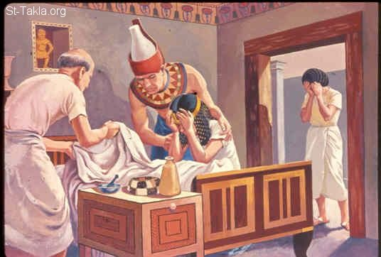
Jueves
EL JUICIO DIVINO
«Y aconteció que a la medianoche Jehová hirió a todo primogénito en la tierra de Egipto, desde el primogénito de Faraón que se sentaba sobre su trono hasta el primogénito del cautivo que estaba en la cárcel, y todo primogénito de los animales.» (Éxodo 12: 29).
Lee Éxodo 12:29 y 30 acerca de cómo hirió Dios a los primogénitos en Egipto. ¿Por qué se centró Dios en los primogénitos? (Ver también Heb. 11:28).
R. Fue un juicio divino sobre los dioses de Egipto y sobre las familias que adoraban a estos dioses falsos, ídolos sin valor que reflejan las propias pasiones, deseos y temores de la gente.
El faraón representaba el poder supremo y el dios de Egipto, y su hijo primogénito era considerado hijo de un dios. Isis era una diosa protectora de los niños; Heket era una diosa que asistía a las mujeres durante el parto, y Min era un dios de la reproducción. Además de estos, había varios dioses egipcios de la fertilidad. Todas estas deidades eran impotentes en comparación con el Señor vivo. Según Éxodo 1, los egipcios habían matado a los hijos recién nacidos de Israel por orden del faraón para debilitar a los israelitas, someterlos y humillarlos. Ahora, el castigo de Dios golpea a los primogénitos de Egipto. Lo que se siembra, se cosecha.
«Cerca de medianoche, en cada casa egipcia sus moradores fueron despertados de su sueño por el clamor y el dolor. Temieron que todos habrían de morir. Recordaron el clamor y el lamento proveniente de las casas de los hebreos, resultado del decreto inhumano de un cruel rey que había mandado matar a todos los niños varones tan pronto como nacieran. Los egipcios no podían ver al ángel vengador que entraba en cada casa con su carga de muerte, pero sabían que era el Dios de los hebreos quien provocaba el mismo sufrimiento que ellos había producido entre los israelitas» (Youths Instructor; 10 de mayo, 1873, párr. 4-6; parcialmente en La verdad acerca de los ángeles, p. 99).
Reflexionemos: ¿En qué formas has sufrido a causa de los pecados ajenos? ¿De qué maneras otros han sufrido a causa de tus faltas? ¿Cuál es nuestra única esperanza?

Slide 10
PARA ESTUDIAR Y MEDITAR
En la lección de esta semana estudiamos tres eventos relacionados con la décima plaga en Egipto: 1) Preparación para evitar la décima plaga; 2) La institución de la pascua; y 3) Pasar la antorcha a nuestros descendientes.
Cuando los israelitas escucharon lo que Dios haría y la provisión de vida que se les ofreció, se inclinaron y adoraron (Éxodo 12:27). Estaban agradecidos por la redención, por el don de la vida. El tema clave fue notable: para que pudieran vivir, alguien tenía que morir. Pero no fue suficiente que el cordero muriera; su sangre tenía que ser rociada sobre los postes de las puertas. La aplicación de la sangre era de suma importancia. Es significativo que los hebreos todavía estaban en Egipto cuando Dios, a través de Moisés, les explicó cómo celebrar la Pascua. Se les enseñó a conmemorar lo que todavía era un evento futuro. Era imperativo que lo practicaran, y tenían que saber cómo transmitir este conocimiento a sus hijos y nietos.
El evento del Éxodo tenía que contarse de tal manera que las nuevas generaciones lo volvieran a contar como su propia experiencia. El drama del Éxodo necesitaba ser actualizado y hecho presente. No solo es algo que les sucedió a sus antepasados, sino que también se aplica a ellos. El evento pasado se vuelve actual. Cada nueva generación se asocia con sus antepasados: Estuvimos en Egipto, fuimos esclavizados y liberados, y ahora podemos celebrar el poderoso acto de la redención de Dios. La salvación y la libertad son nuestras. Lo que sucedió en el pasado distante se actualiza en nuestras vidas hoy. Por lo tanto, el Señor es nuestro Salvador, Redentor y Libertador. Dios es el Juez que da libertad y nos da poder para avanzar en una nueva vida hacia la Tierra Prometida.

